Slide 1


QGIS für Gemeinde-GIS
Ein Praxisbericht aus der Stadt Uster
Präsentation an der Fossgis 2010, Osnabrück
Andreas Neumann, GIS-Koordinator Stadt Uster

Slide 2
Umfeld GIS-Uster
32'000 Einwohner, ca. 28 km²
3.grösste Stadt im Kanton Zürich
Stetig wachsend (Zürich Umland)
Eigenes Vermessungsamt
GIS in Vermessung seit 1992 (Topobase, Unix)
Digit. Leitungskataster seit 2002 (Microstation)
GIS-Kompetenzzentrum ab Sommer 2008
Migration Leitungskataster zu Topobase, 2009

Slide 3
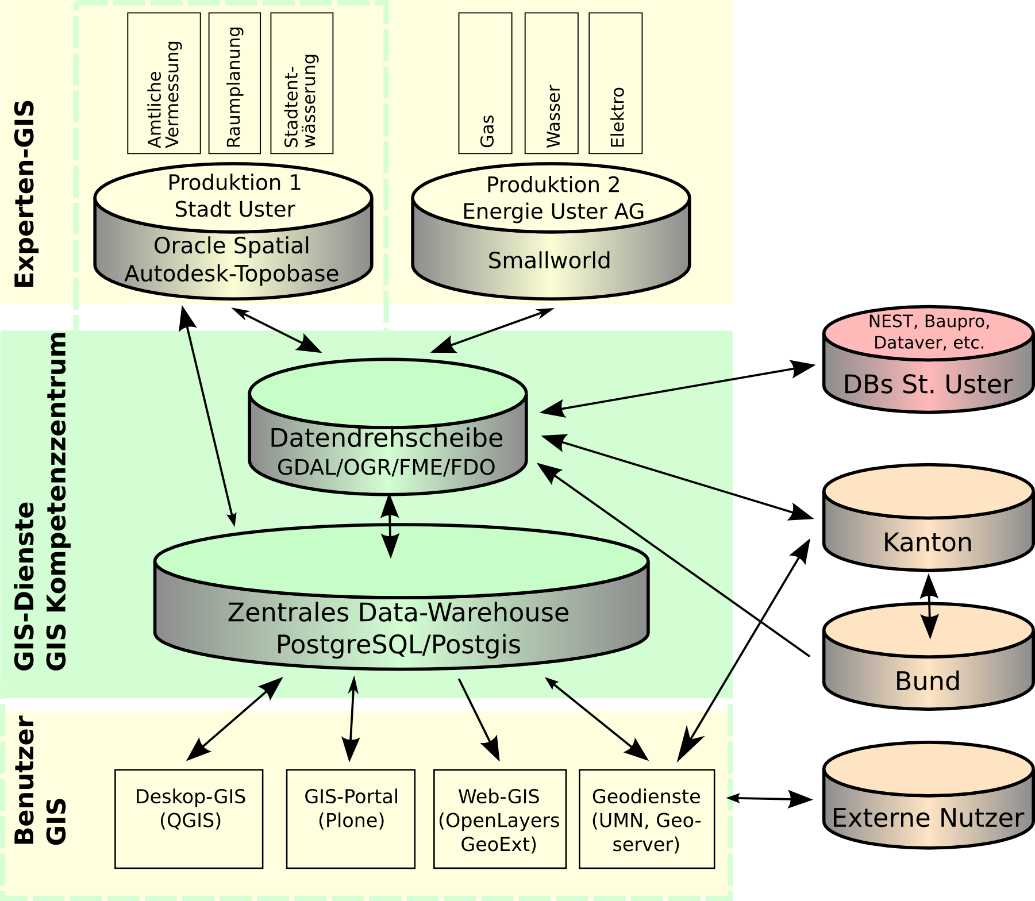
GIS-Architektur Uster

Slide 4
Einführung GIS-Kompetenzzentrum
Beginn: Mitte 2008
Vorher: nicht koordinierte GIS-Projekte in verschiedenen Plattformen, nur tw kompatibel
Teilweise file-basierte und redundante Datenhaltung
Einführung zentrale Datenhaltung in Postgis
Einführung von plattformübergreifenden Geodiensten (WMS, WFS)
Desktop-GIS relativ teuer und nicht massgeschneidert

Slide 5
Einführung von QGIS
Beginn: Mitte 2008
Viele Funktion fehlten oder waren ungenügend ausgebaut
Grosses Vertrauen in Zukunft des QGIS-Projektes!

Slide 6
Probleme bei Einführung v. QGIS
Print Composer Funktionalität eingeschränkt
Drucken von grossen Layouts (A0-Pläne)
Fehlende Editierfunktionen
Fehlende Formularfunktionen
Eingeschränkte Symbolisierungsmöglichkeiten (Flächenfüllungen, Liniensignaturen)
Betriebssystemübergr. Projekte schwierig
Fehlender DXF-Support
Schwieriger Umgang mit Relationen

Slide 7
Koordination der Weiterentwicklung
Zusammen mit anderen QGIS-Nutzern in der Schweiz: Solothurn, Thun, CDE (Uni Bern)
Jährliche Investition: ca. € 10'000
Die meisten der grössten Probleme konnten innerhalb 1-1.5 Jahren gelöst werden
Heute schnellere und kundenspezifischere Weiterentwicklung als viele kommerzielle GIS
Kommerzieller Support von Hugis und Norbit
Guter Community-Support über Mailinglisten

Slide 8
Verbesserungen im Print-Composer
Mehrere Karten im Layout möglich mit individuellen Layern
Mehrere Layouts im Projekt möglich
Rotierte Karten mit rotierten Nordpfeilen
Gridlines, Kartenrandausstattung, Massstäbe
Automatisch aktualisierte Textfelder (Druckdatum)
Exaktes Ausrichten von Objekten

Slide 9
Verbesserungen im Print-Composer
Import von SVG-Grafiken (SVG Tiny!)
Export von Layouts nach SVG, PDF und Raster
Drucken von grossen Layouts (A0) nun auch bei grossen Rasterdateien möglich
Offenes Problem: fehlendes Undo-Redo
Merci an Marco Hugentobler (HUGIS)!

Slide 10
Verbess. im Formularbereich
Können neu in qtDesigner gestaltet werden
.ui-File (XML) wird mit Layer assoziiert
WidgetIDs korrespond. m. Attributnamen
Actions können an Buttons gehängt werden
Attributfelder können versteckt werden
Domain-Werte von Postgis werden übernommen
Einf. Einbinden v. Webapplikationen (Webkit)
Init-Scrips (Python) werden b. Laden ausgeführt
Merci an Jürgen Fischer (Norbit)!

Slide 11
Verbess. im Formularbereich
Offene Probleme:
  Umgang mit Relationen (Master-Detail-Tabellen)
  Suchen/Filtern direkt im Formular,
  nicht nur über Attributtabelle
  Export nach Spreadsheet (Attributtabelle)

Slide 12
Verbesserung bei Symbolisierung
Bessere Linestyles:
  Cap/Join Control
  Dash-Control
  Unit-Support (Karteneinheiten oder mm)
  Offsets
  Markerlinien
  Pfeile
  Multilayerlinien
Merci an Martin Dobias!

Slide 13
Verbesserung bei Symbolisierung
Bessere Punktsymbolisierung:
  Multilayerpunkte
  Wahl zwischen:
    Basisformen
    SVG-Symbole
    Truetype-Symbole
  Wahl des Ankerpunktes (Referenzpunkt)
  Renderer für Punktverdrängung (bei mehreren Punkten mit gleicher Geometrie)
Merci an Martin Dobias und Marco Hugentobler!

Slide 14
Verbesserung bei Symbolisierung
SVG Patternfüllungen
  Pattern Design in Inkscape u/o Texteditor
  Unit-Support (Karteneinheiten oder mm)
  Können mit anderen Flächenfüllungen kombiniert werden
Neue Labelingengine mit zahlreichen Einstellungsmöglichkeiten und guten Resultaten
Merci an Marco Hugentobler und Martin Dobias!

Slide 15
Verbesserung beim Editieren
Undo/Redo
Mergen von Objekten mit Attributbehandlung
Reshape-Tool
Verbessertes Snapping und “avoid-intersection” mit Hintergrundlayern
Verbesserte Knotenwerkzeuge
Werkzeug für Punktrotation
CAD-Tools Plugin
Merci an Marco Hugentobler, Martin Dobias und Stefan Ziegler!

Slide 16
QGIS-Anwendungen
Viewer- und Analysetool für Abwasserdaten
geplant: kompletter Leitungskataster
Grünflächenverwaltung
Abfall
Strassen und Trottoirs: Reinigung und Schneeräumung
Telekommunikation (Mobilfunk)
Zonenplan
Energieplan

Slide 17
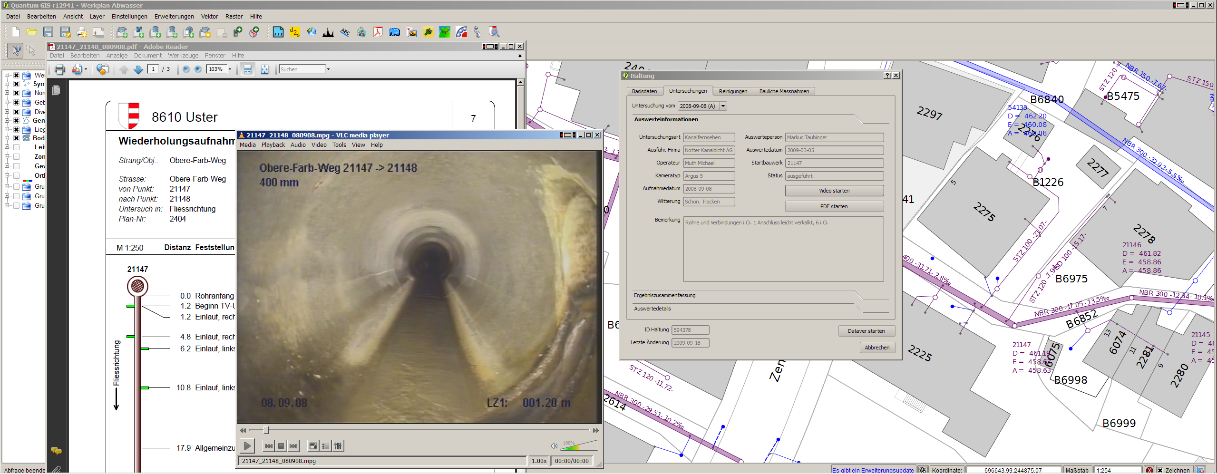
Ausgewählte QGIS-Anwendungen
Viewer- und Analysetool für Abwasserdaten

Slide 18
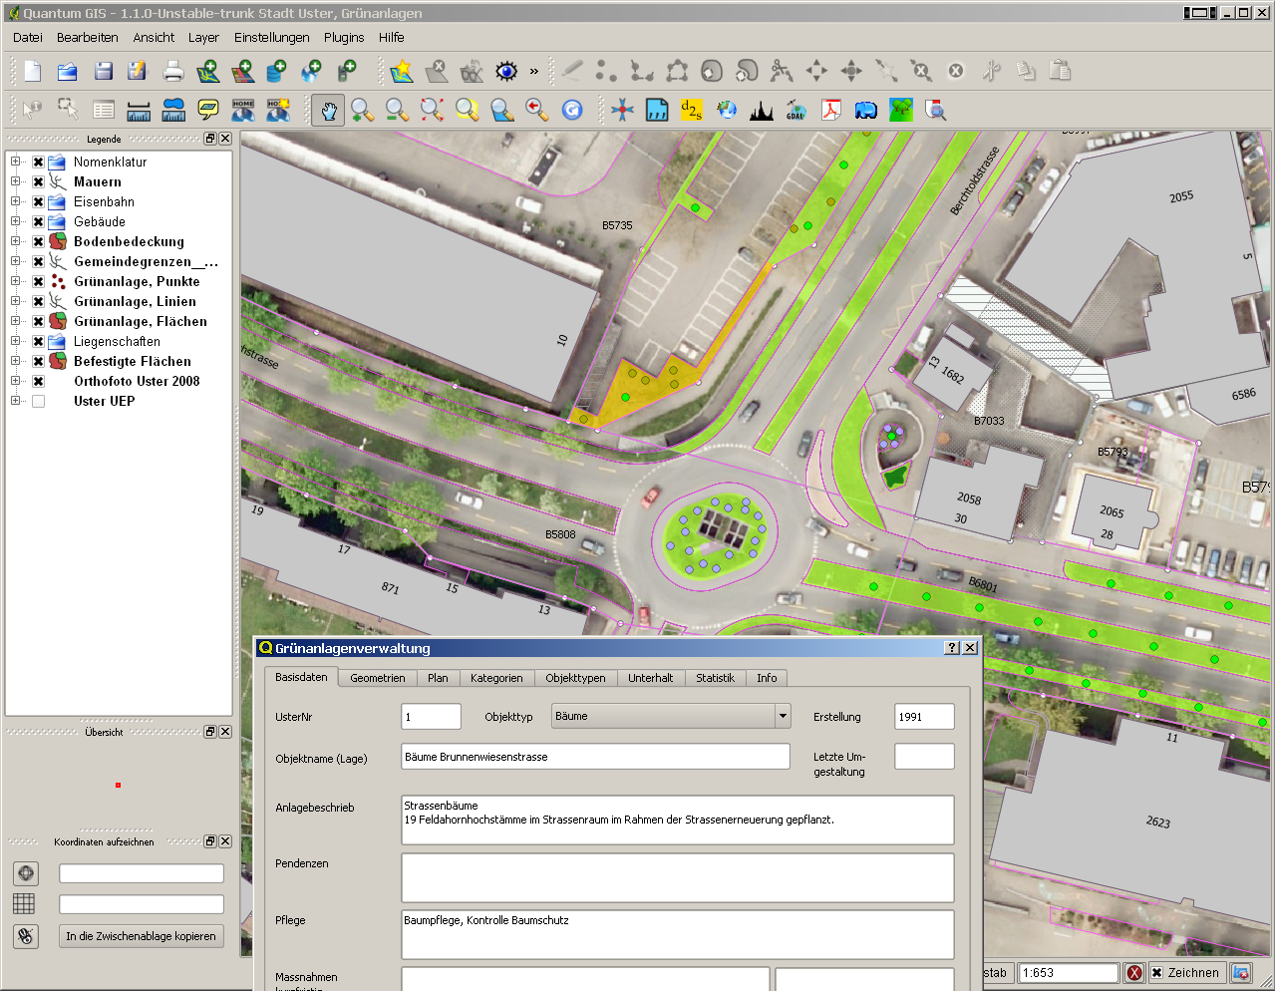
Ausgewählte QGIS-Anwendungen
Grünflächenverwaltung (mit ltree-Datentyp)

Slide 19
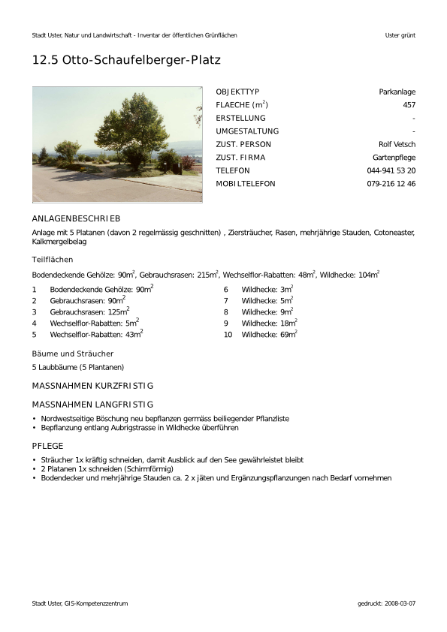
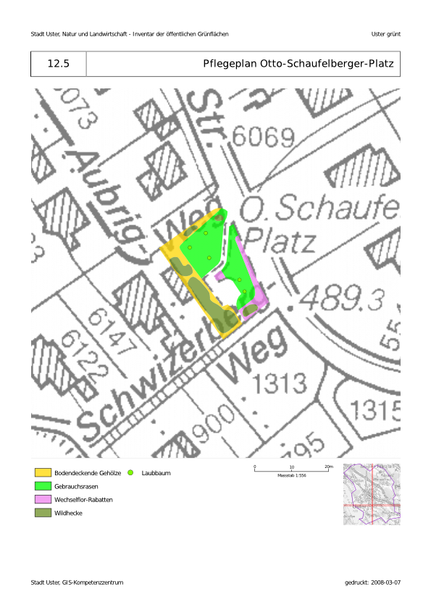
Ausgewählte QGIS-Anwendungen
Grünflächenverwaltung

Slide 20
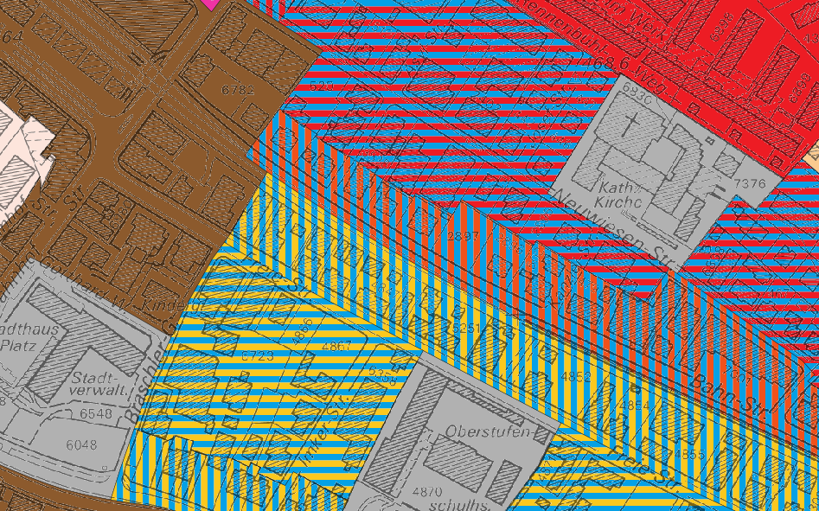
Ausgewählte QGIS-Anwendungen
Zonenplan

Slide 21
Offene Probleme
DXF-Import
  Neu in OGR vorhanden
  Problem: liefert verschiedene Geometrietypen
  Noch kein OGR-Feature-Styling Support in QGIS
  Strichlierungsdetektion in OGR noch mangelhaft
  Symbolisierung von Blöcken (Blockdefinitionen müssten nach SVG konvertiert werden)

Slide 22
Offene Probleme
Umgang m. Relationen (Master-Detailtabellen)
Filterwerkzeuge in Formularen
Manuelles Editieren von Textlabeln
Kurvensupport (Kreisbögen, Splines)
Oracle-Spatial-Support (derzeit nur OGR)
Dokumentenmanagement (Fotos, PDFs, etc.)
Mehre Masstabsbereiche für gleiche Layer
Mehrfach-verschachtelte Gruppen
Gruppentransparenzen

Slide 23
Fazit
Lebhafte Community
Spannende Entwicklertreffen
Guter Kommerzieller Support
Kosten werden unter Anwendern verteilt
Keine Lizenzierungsprobleme
Guter Multiplattformsupport
Gute Erweiterungsmöglichkeiten
Vertrauen in QGIS-Projekt hat sich gelohnt!
QGIS wird immer mehr zum Innovator!

Slide 24

QGIS User-Meeting
Bern, Mappamondo, 21.4.2010
http://qgis.org/de/user-meetings.html
Sie sind herzlich eingeladen!

